Slide 1
グループA
グループB
グループA
グループB

Slide 2
色に注目する
判定
する
青い
グループA
赤い
グループB
特徴抽出
分類
形に注目する
判定
する
四角い
グループA
丸い
グループB
特徴抽出
分類

Slide 3
グループA
特徴抽出
分類
グループB
●に注目する
判定
する
●●
グループA
●●
グループB
特徴抽出
分類

Slide 4
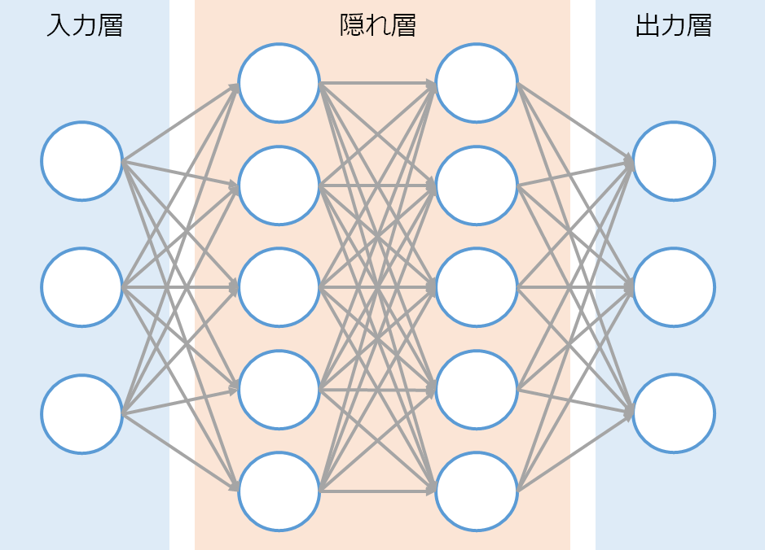
特徴抽出
分類

